Slide 1
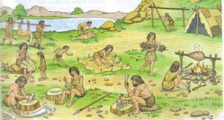

Primeiras Comunidades.

Slide 2
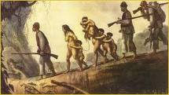
CIVILIZAÇÃO.
Seu surgimento é o ponto de partida da análise histórica.
São agrupamentos humanos que possuíam uma organização social e cultural mais complexa.
  Abandonaram a vida nômade, a caça e a coleta.
Tornaram-se Sedentários:
  Características econômicas definidas:
    Criadores e agricultores.
  Capazes de produzir para sua própria sobrevivência.

Slide 3
REVOLUÇÃO AGRÍCOLA.
Nossos ancestrais deixaram de ser caçadores-pescadores-coletores e passaram a praticar a agricultura.
  Sedentarização.
Importância da mulher:
  Foi ela que tinha a tarefa de coleta que manejou o bastão de cavar e a enxada passando a cultivar as espécies que até então aram apenas coletadas.
A quantidade de alimentos produzidos definia a quantidade de pessoas no grupo.
Paralelamente ao desenvolvimento da agricultura, também se desenvolveu a domesticação de animais.

Slide 4
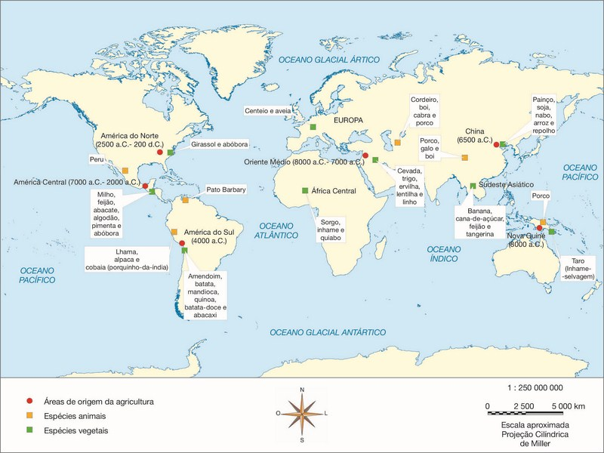

Slide 5
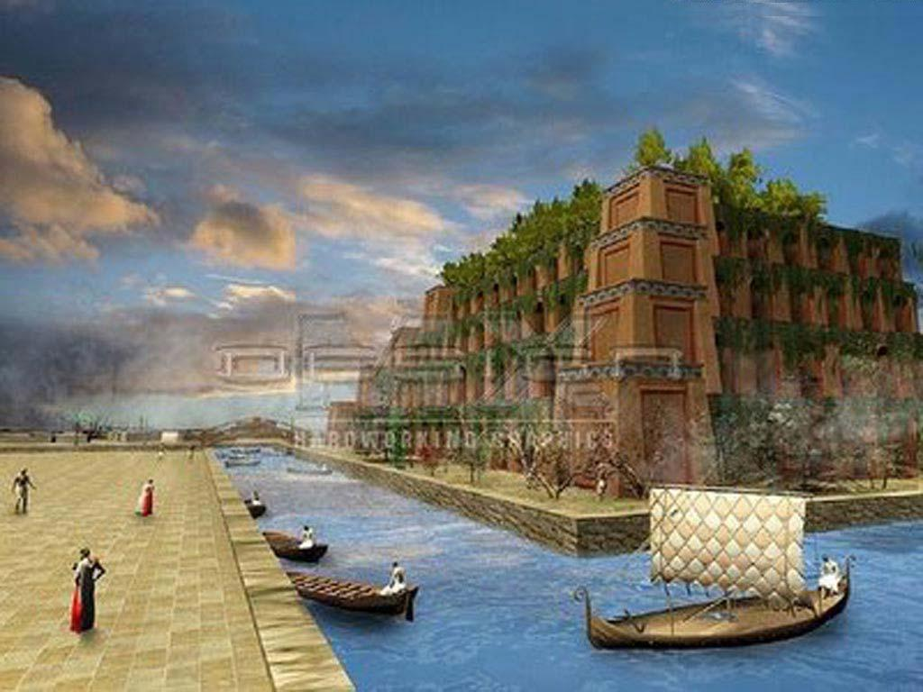
PRIMEIRAS CIVILIZAÇÕES:
Mesopotâmia.

Slide 6
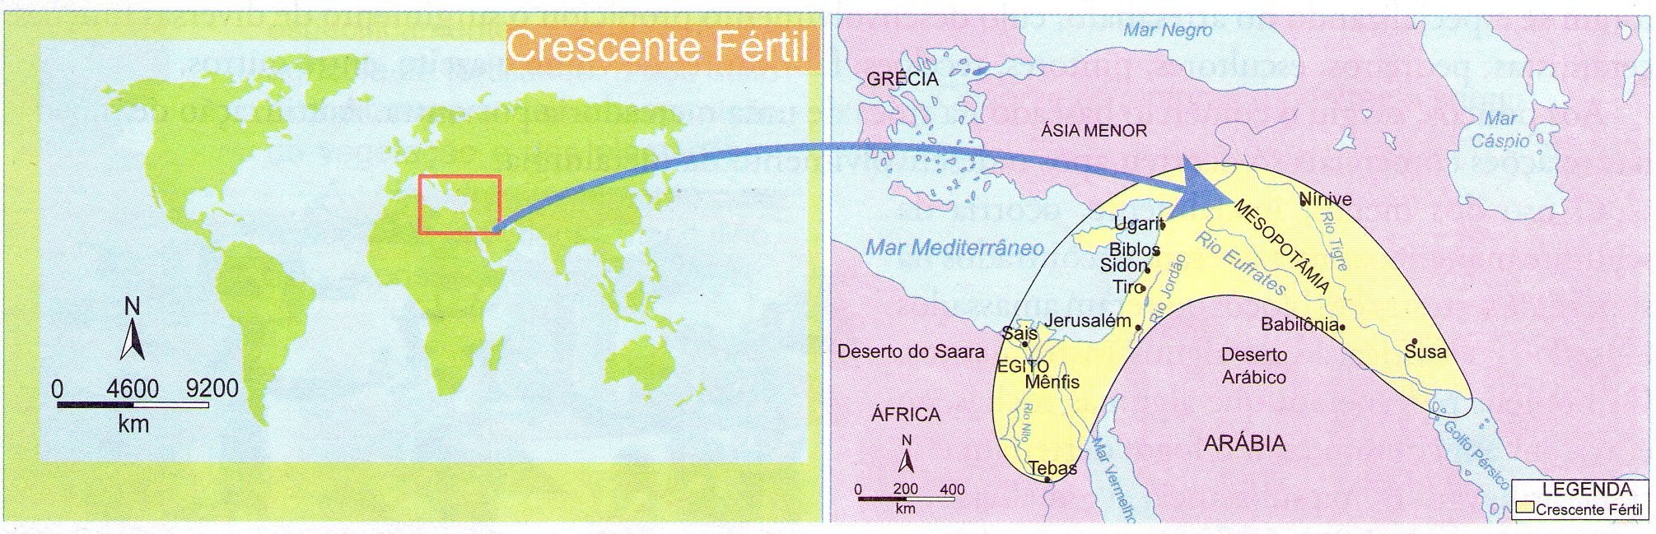
Crescente Fértil.
De acordo com os vestígios arqueológicos e registros históricos as primeiras civilizações ocupavam as terras que abrangiam partes do Oriente médio e do nordeste da África.

Slide 7
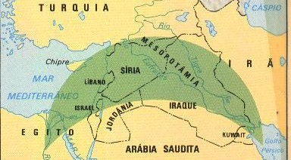

Slide 8
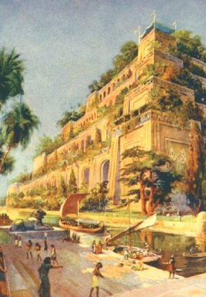
Mesopotâmia
(de origem grega = entre rios).
Região da Ásia Ocidental onde surgiram as mais antigas civilizações (atualmente corresponde ao Iraque).
Passou a ser ocupada há 5 mil anos.
Os agrupamentos humanos se fixaram às margens dos rios Tigre e Eufrates e aproveitaram as enchentes.
Com o tempo implantaram um organizado sistema de barragens para:
  Conter a força das águas.
  Tirar (mais) proveito dos recursos naturais.

Slide 9
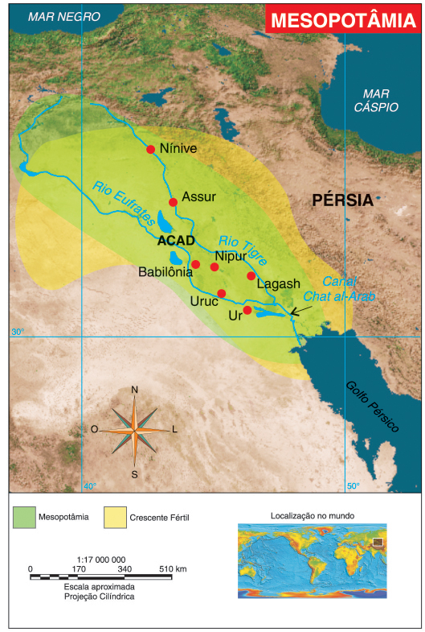

Slide 10
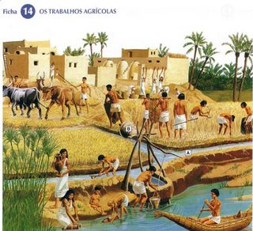
Economia.
Agrária e pastoril.
  Cultivavam principalmente Cereais (trigo e cevada).
Comércio.
  Região escassa de recursos naturais (madeira e minérios).
  Estabelecido com outros povos como os egípcios e fenícios.
Meios de produção estavam sob o controle do Estado e dos templos.

Slide 11
SOCIEDADE.
ESTADO: possuía grande parte das propriedades. AULA DADA
Produção realizada por camponeses livres ou escravos.
Elite agrária: camada dominante, junto com militares, sacerdotes, e o rei (teocrático).
Camada intermediária: Artesãos, comerciantes e agricultores livres.
Base da sociedade: escravos, maioria prisioneiros de guerra.

Slide 12
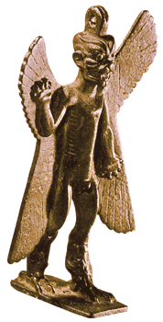
RELIGIÃO:
A prática religiosa era politeísta (acreditavam em vários deuses);
Até mesmo as cidades possuíam deuses particulares, por isso, construíam grandiosos templos que serviam também de bibliotecas, armazéns de cereais, observatórios astronômicos, etc.
Pazuzu,demônio assírio da febre, estatueta de bronze do século VII a.C. Dessas figuras assírio-babilônicas provêm as representações judaico-cristãs do diabo.

Slide 13
Política:
Dentre os povos que dominaram a Mesopotâmia, podemos destacar:
  Os Sumérios; AULA DADA
  Os Acádios;
  Os Babilônicos;
  Os Assírios.
Mesmo dominado por vários povos a organização social baseava-se geralmente na figura do Rei (considerado um Deus).

Slide 14
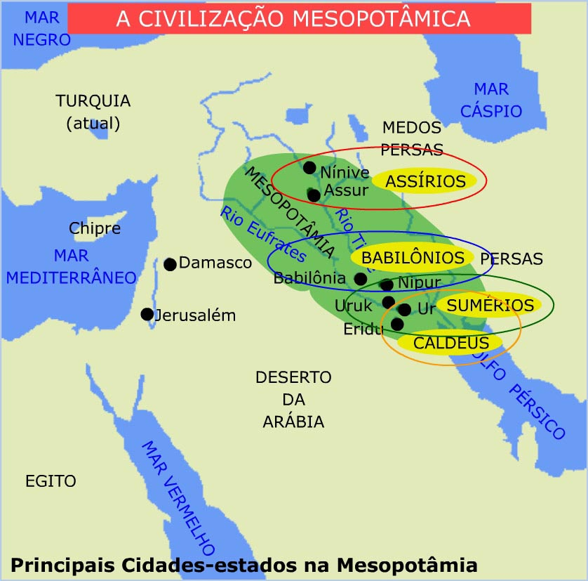

Slide 15
Sumérios
Primeira civilização da Mesopotâmia
Cidades Importantes: Uruk, Lagash, Eridu e Nipur
As cidades tinham autonomia Religiosa, política e econômica.
Não existia propriedade privada da terra.
O Chefe Político denominava-se Patesi.
Os Sumérios são responsáveis pela forma de escrita mais antiga que se tem conhecimento (Escrita Cuneiforme). AULA DADA

Slide 16
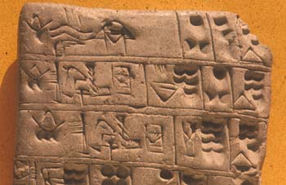
Escrita Cuneiforme

Slide 17
ACÁDIOS
Por volta de 2400 a.C. os Acádios, liderados por Sargão 1°, dominaram a região e estabeleceram o primeiro Estado centralizado da Mesopotâmia.
AULA DADA
Os Acádios dominaram os Sumérios, mas absorveram sua cultura.
Outras invasões sobre a área, no entanto destroçaram o Império Acádio por volta de 2100 a. C.

Slide 18
Babilônicos (1° Império)
Babilônia se transformou numa das grandes capitais da antiguidade. AULA DADA
Principal rei babilônico foi Hamurabi (1795-1750 a.C.)..
Hamurabi elaborou o primeiro código de leis escritas (Código de Hamurabi) baseado no princípio de Talião (Olho por olho, dente por dente).
Por volta do século XVI a.C. o Império foi aniquilado por diversas invasões.

Slide 19
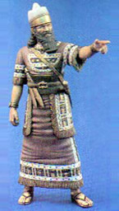
Assírios
Os assírios anexaram territórios além do limite da Mesopotâmia, como a Síria e o Egito AULA DADA
Apogeu entre os séculos VIII e VII a.C.
Considerados Guerreiros ferozes, os Assírios impunham a dominação pelo terror. Saqueavam, destruíam e massacravam os vencidos.
Este povo foi o primeiro a ter um exército organizado. Desenvolveram tecnologias como a catapulta e a aríete.
O império entrou em declínio devido a um série de sangrentas revoltas dos povos oprimidos.

Slide 20
Caldeus (2° império babilônico).
Com a destruição dos assírios, os Caldeus se aproveitaram para dominar a Mesopotâmia.
A capital foi novamente Babilônia.
O importante rei babilônico/caldeu foi Nabucodonosor (605 a 563 a.C.), que ficou conhecido como construtor de obras grandiosas, como:
  os Jardins Suspensos da Babilônia.
  Zigurate (templo semelhante a uma torre com 215 metros de altura).
Nabucodonosor ainda escravizou o povo hebreu num período conhecido como Cativeiro da Babilônia.

Slide 21
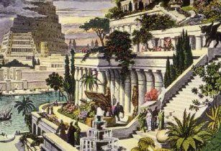
Jardins Suspensos da Babilônia

Slide 22
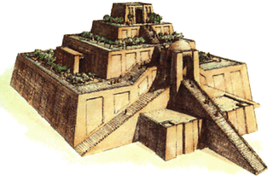
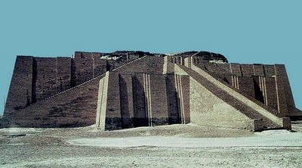
Ciência e Legado:
Desenvolveram a Matemática: dividiram o círculo em 360°, utilizavam equações do 2° grau.
Foram os pais da Astrologia e serviram de base para a Astronomia.
Foram os responsáveis pela divisão do ano em 12 meses, da semana em 7 dias, da hora em 60 minutos e do minuto em 60 segundos.

Slide 23
Vídeo: Civilizações da mesopotâmia

